Slide 1

TIP100 - Innlevering
Problemløser AI

Slide 2
Instrukser
Fyll ut malen.
Slett denne siden.
Lagre prosjektet som PDF.
Last den opp på CANVAS.

Slide 3


Introduksjon til problemløser
Læringsmål:
Bli kjent med «Jobs to be done» rammeverket.
Lære hvordan innovasjonsteori kan benyttes for å lære mer om kunden.
Kunne bruke dette rammeverket til å bryte ned en problemstilling.
Bli kjent med enkle AI verktøy
Bilde hentet fra : https://lizkislik.com/6-ways-help-team-learn-problem-solve/

Slide 4

Introduksjon til problemløser
Før du starter:
Litt innovasjonsteori fra Clayton Christensen, professor på Harvard Business School, .
Hør på podcasten «Jobs to be done» - 20 min
https://hbr.org/podcast/2016/12/
Å lese -https://hbr.org/2016/09/know-your-customers-jobs-to-be-done
Bilde hentet fra : https://www.spendwithpennies.com/how-to-make-a-milkshake/

Slide 5
Introduksjon til problemløser
Beskriv med egne ord –
Hva går «Jobs to be done» ut på ?
Hva var jobben kunden ønsket utført i «milkshake» eksemplet?
Bilde hentet fra : https://www.spendwithpennies.com/how-to-make-a-milkshake/

Slide 6
Introduksjon til problemløser
I denne oppgaven skal du forklare om et produkt eller tjeneste som har utført en «jobb» for deg?
Utdyp om hvilke krav måtte oppfylles og hvordan denne løsningen oppfyller kravene.
Senere i oppgaven tar du utgangspunkt i den samme løsningen, og bruker AI til å vurdere den som en mulighet i markedet.
Bilde hentet fra : https://www.spendwithpennies.com/how-to-make-a-milkshake/

Slide 7

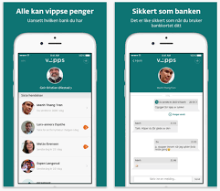
Beskriv Jobben
Lag noen enkle formuleringer som beskriver jobben som skal utføres.
Eks – Hjelper meg med å ….. , Jeg trenger å …., Hjelp til å unngå ….
Bruk bilder, skisser. ++
Legg ved notater, piler, stikkord ++

Slide 8
Jobben
Beskriv hvilke suksesskriterier som må oppfylles for at jobben blir utført.
Bruk bilder, skisser. ++
Legg ved notater, piler, stikkord ++

Slide 9
Hvilken løsning ble “ansatt” for å løse jobben
Hvorfor valgte du akkurat denne løsningen fremfor konkurrentene?
Sett inn et bilde av løsningen.
Løsningen du valgte

Slide 10
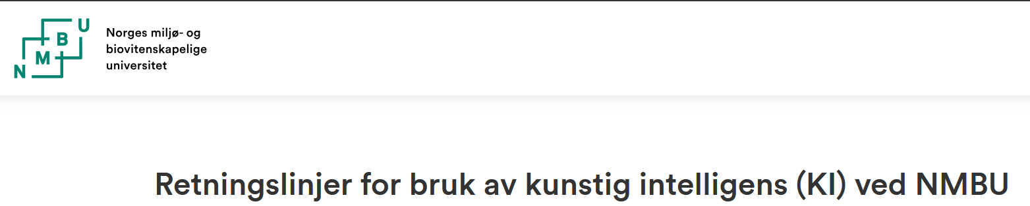
AI reglementet på NMBU
Se gjennom reglementet for bruk av KI på NMBU - https://www.nmbu.no/retningslinjer-bruk-av-kunstig-intelligens-ki-ved-nmbu
Redegjør for hvordan kan studenter TIP100 bruke AI/KI som et læreverktøy?
Bruk et eksempel på godkjent bruk og et eksempel på ikke-godkjent bruk?
Retningslinjer for KI

Slide 11
Tips til prompting
6 tips for gode svar fra AI:
1. Rolle og kontekst – «Du er markedsanalytiker, jeg er student…»
2. Vær spesifikk – nevn produkt, målgruppe og land.
3. Be om et format – «svar i en tabell» eller «list 3 punkter».
4. Be om kilder – «oppgi kilder og si fra hvis du gjetter».
5. Følg opp – still oppfølgingsspørsmål hvis svaret er tynt.
6. Be om motstand – «hvorfor kan ideen mislykkes?»
Eksempel å starte fra:
«Du er markedsanalytiker. Jeg vurderer å selge [produkt] til [målgruppe] i Norge. Lag en kort markedsanalyse med målgruppe, anslått markedsstørrelse, 3 konkurrenter, muligheter og barrierer. Sett det opp i en tabell, oppgi kilder, og si fra hvis noe er usikkert.»
Slik spør du AI

Slide 12
Markedsanalyse med AI
Tenk deg at løsningen/konseptet ditt skulle ut i markedet. Bruk et AI-verktøy til å vurdere:
Aktuell målgruppe
Størrelsen på markedet.
Konkurrenter
Muligheter
Barrierer
OBS: AI kan finne på tall og kilder – kontroller informasjonen.
Vurder markedet

Slide 13
Markedsanalyse med AI
Eks på AI verktøy -https://chat.openai.com/
AI-verktøy

Slide 14
Lag en grafisk fremstillling konsept med AI
.
Konseptskisse

Slide 15
Markedsanalyse med AI
Sett inn noen bilder fra markedsarbeidet med AI.
Bilder fra arbeidet

Slide 16
Markedsanalyse med AI
Hvor godt egnet var AI til å gjøre markedsanalysen ?
Refleksjon

